Slide 1


Slide 2


Slide 3


Slide 4
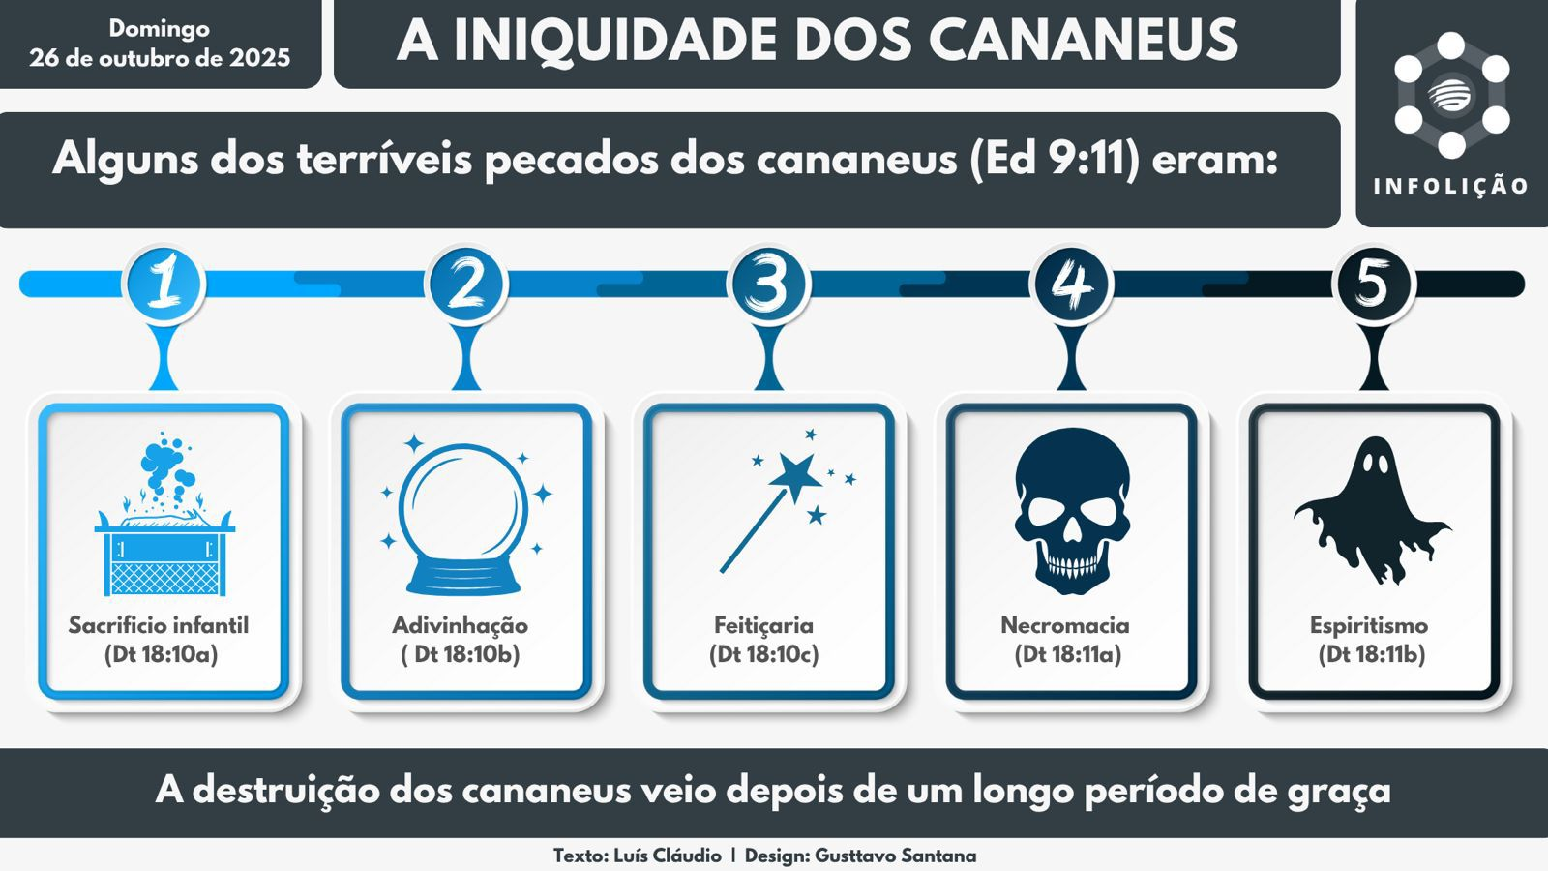

Slide 5
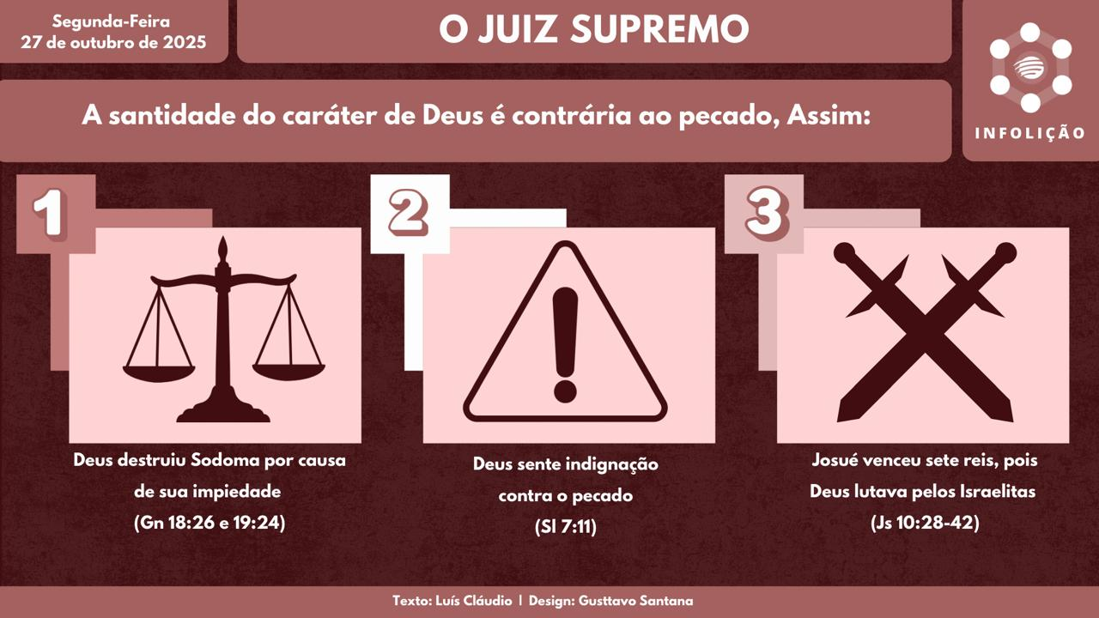

Slide 6
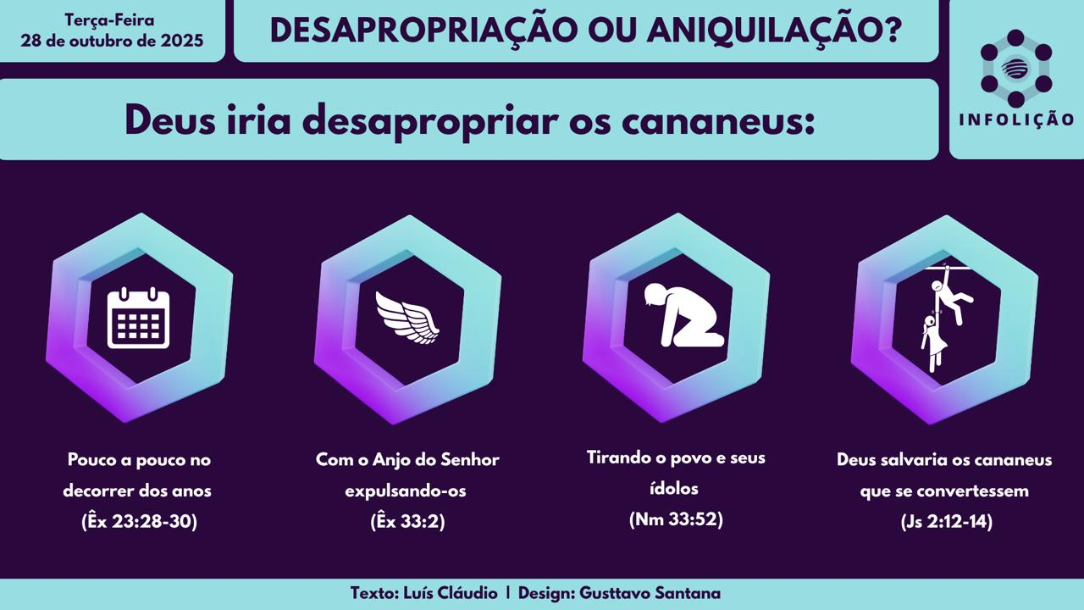

Slide 7
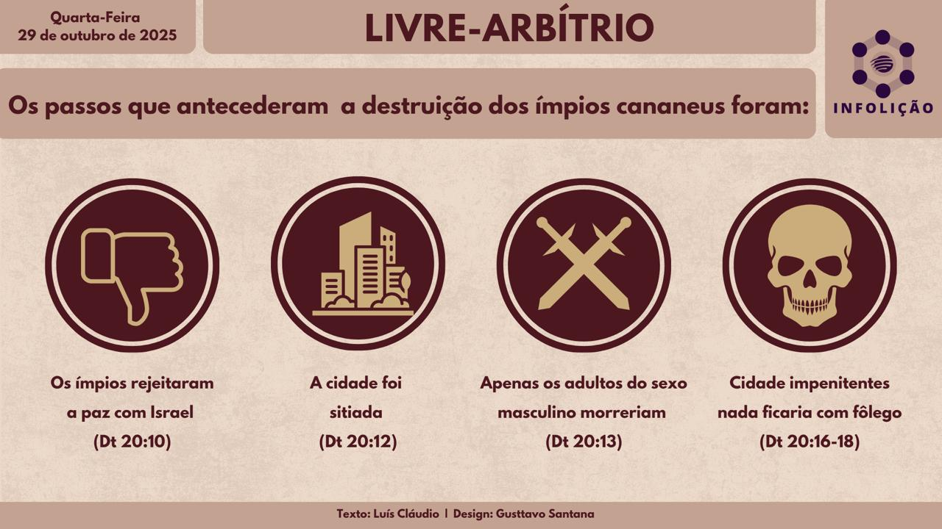

Slide 8
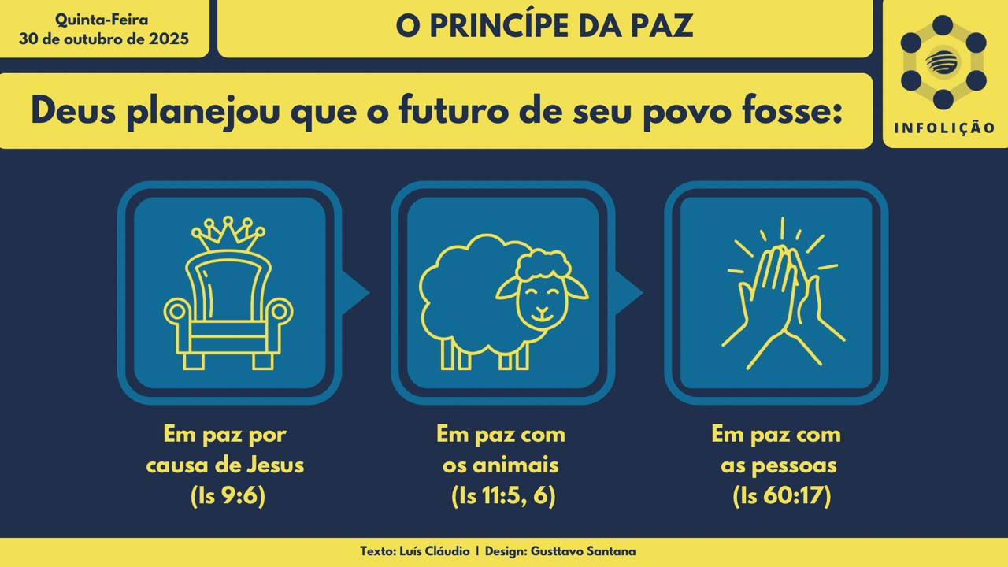

Slide 9
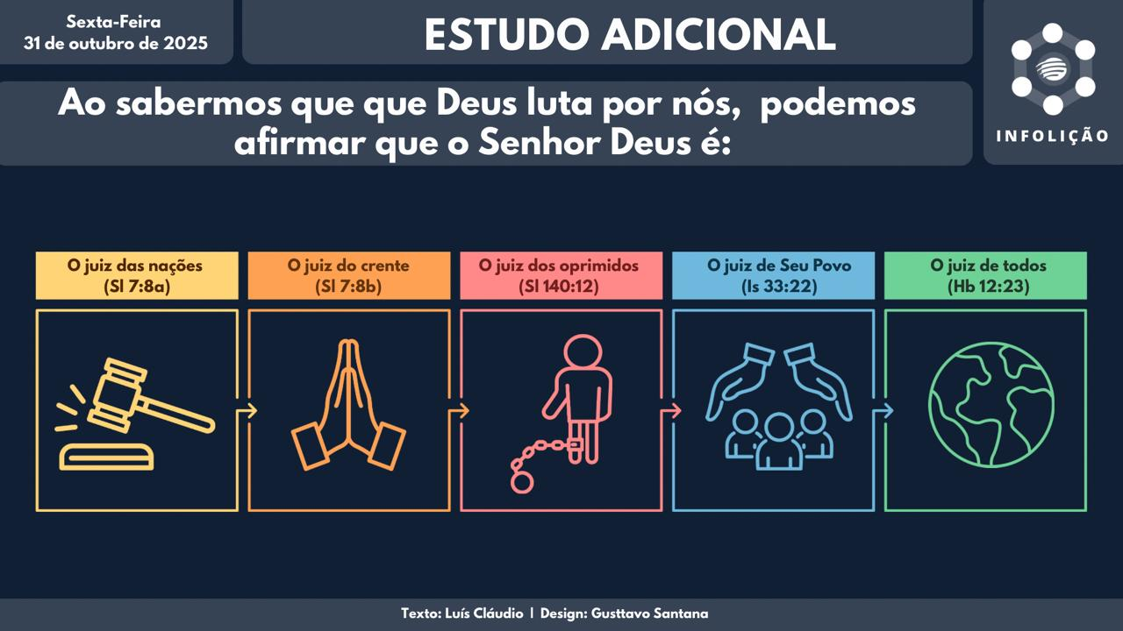

Slide 10


Slide 11



Canal no Telegran - https://t.me/Info_licao
4º TRIMESTRE DE 2025

